Slide 1




OFICINA
PEDAGÓGICA
Neoplasias malignas ginecológicas em mulheres idosas
Biazi Ricieri Assis
Carlos Alberto Sanches Pereira

Slide 2


SAUDAÇÃO
Vamos explorar os principais tipos dessas doenças, seus sinais, sintomas e discutir medidas preventivas específicas para essa população.

Slide 3


NEOPLASIAS MALIGNAS GINECOLÓGICAS EM MULHERES IDOSAS
Uma visão geral
PRINCIPAIS TIPOS
Câncer de colo de útero, câncer de ovário, câncer de endométrio e câncer de vulva.
CARACTERÍSTICAS
Gerais, sinais e sintomas de cada tipo, com ênfase no grupo etário de mulheres idosas.

Slide 4


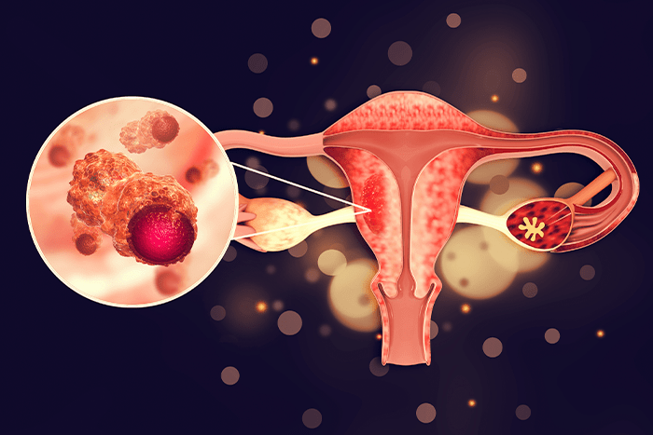

CÂNCER DE COLO DE ÚTERO
CARACTERÍSTICAS
Geralmente relacionado à infecção persistente por HPV.

Slide 5
CÂNCER DE COLO DE ÚTERO
SINAIS E SINTOMAS
Nos estágios iniciais, o câncer de colo de útero pode não apresentar sintomas. Quando os sintomas ocorrem, eles podem incluir sangramento vaginal irregular, dor durante as relações sexuais, sangramento após a menopausa, secreção vaginal com odor fétido, e dor pélvica.

Slide 6
CÂNCER DE COLO DE ÚTERO
DADOS ESTATÍSTICOS
No Brasil, segundo dados do Instituto Nacional do Câncer, estimam-se para cada ano do triênio 2023-2025, cerca de 17.010 novos casos de câncer de colo uterino ou cervical, com risco de 15,38 casos a cada 100 mil mulheres. É o terceiro câncer mais incidente em mulheres (excluindo os tumores de pele não melanoma). Regiões como a Norte (20,48 por 100 mil) e Nordeste (17,59 por 100 mil), a doença ocupa a segunda posição em incidência nessa população (BRASIL, 2021.

Slide 7
CÂNCER DE COLO DE ÚTERO
DADOS ESTATÍSTICOS
A mortalidade no Brasil, em 2020, foi de 6.627 óbitos, e a taxa de mortalidade bruta por câncer do colo do útero foi de 6,12 mortes a cada 100 mil mulheres (BRASIL, 2022; INSTITUTO NACIONAL DE CÂNCER JOSÉ ALENCAR GOMES DA SILVA, 2020a)
.

Slide 8

CÂNCER DE COLO DE ÚTERO
PREVENÇÃO E DETECÇÃO PRECOCE
A principal forma de prevenção deste tipo de câncer é a vacinação contra o HPV, que é uma das principais causas do câncer de colo de útero. Ademais, o uso de preservativo durante as relações sexuais também pode ajudar a prevenir a infecção pelo HPV. A detecção precoce pode ser realizada através do exame de Papanicolaou, que coleta células do colo do útero para análise em laboratório e é capaz de identificar alterações pré-cancerosas. Este exame deve ser realizado regularmente de acordo com as diretrizes médicas.

Slide 9
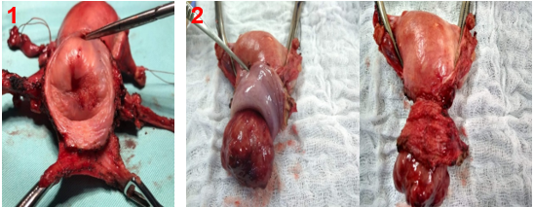
CÂNCER DE COLO DE ÚTERO
A figura abaixo apresenta dois subtipos de câncer de colo uterino: o carcinoma espinocelular invasor e o adenocarcinoma de colo uterino.
Fonte: Arquivo pessoal do autor (2023).

Slide 10
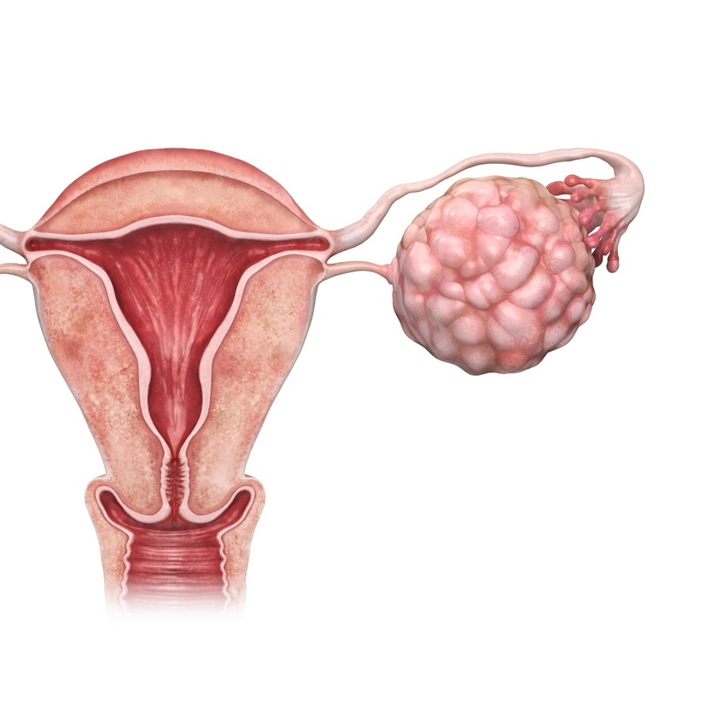
CÂNCER DE OVÁRIO
CARACTERÍSTICAS
Apresenta tipos histológicos variados, sendo os mais comuns os carcinomas serosos.

Slide 11
CÂNCER DE OVÁRIO
SINAIS E SINTOMAS
Este tipo de câncer também pode não apresentar sintomas nos estágios iniciais. Quando os sintomas se desenvolvem, eles podem incluir inchaço ou distensão abdominal, sensação de saciedade rápida após comer, alterações intestinais (como constipação), dor pélvica ou lombar, necessidade frequente de urinar, e perda de peso inexplicada.

Slide 12
CÂNCER DE OVÁRIO
DADOS ESTATÍSTICOS
Segundo estimativas do Instituto nacional do Câncer- INCA para o triênio 2023 a 2025, serão 7.310 novos casos de câncer de ovário a cada ano. Os tipos histológicos e comportamento da doença é heterogêneo e variado, sendo seu tratamento um desafio na oncologia. Trata-se da segunda neoplasia ginecológica mais comum em países desenvolvidos e a nona mais incidente na população feminina (BRASIL, 2021).

Slide 13
CÂNCER DE OVÁRIO
PREVENÇÃO E DETECÇÃO PRECOCE
A prevenção do câncer de ovário é desafiadora porque seus fatores de risco são menos claros em comparação com outros tipos de câncer. No entanto, a manutenção de um peso saudável, a prática regular de atividades físicas e a ingestão de uma dieta balanceada podem reduzir o risco. O uso de anticoncepcionais orais também foi associado a uma redução no risco de câncer de ovário.

Slide 14
CÂNCER DE OVÁRIO
PREVENÇÃO E DETECÇÃO PRECOCE
Em relação à detecção precoce, ainda não existe um exame de rastreamento eficaz. As mulheres devem estar cientes dos possíveis sintomas, como inchaço abdominal, sensação de plenitude rápida após a alimentação, alterações intestinais e dor pélvica, e procurar assistência médica se tais sintomas persistirem.

Slide 15
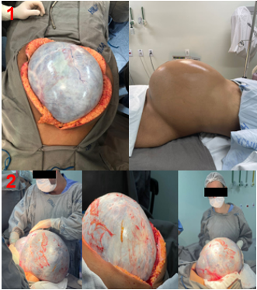
CÂNCER DE OVÁRIO
A figura abaixo ilustra dois tipos distintos de tumores ovarianos: o cistoadenocarcinoma seroso (1) e o cistoadenocarcinoma mucinoso de ovário (2).
Fonte: Arquivo pessoal do autor (2023).

Slide 16
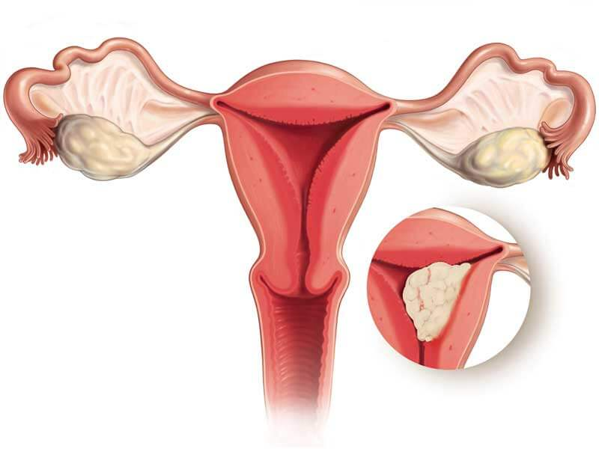
CÂNCER DE ENDOMÉTRIO
CARACTERÍSTICAS
A maioria está relacionada à hiperestimulação estrogênica do endométrio.

Slide 17
CÂNCER DE ENDOMÉTRIO
SINAIS E SINTOMAS
Os sintomas do câncer de endométrio podem incluir sangramento uterino anormal (particularmente após a menopausa), dor pélvica, dor durante as relações sexuais, e uma secreção vaginal aquosa ou com sangue.

Slide 18
CÂNCER DE ENDOMÉTRIO
DADOS ESTATÍSTICOS
No Brasil estima-se para o triênio de 2023 a 2025, 7.840 novos casos ao ano de câncer de endométrio, com risco de 7,08 casos novos/ 100 mil mulheres (FIGUEIREDO; MONTEIRO, 2015).
A maior incidência da doença é observada em mulheres no pós-menopausa, numa faixa etária de 60 a 70 anos, e em apenas cerca de 5% dos casos ocorrem em mulheres antes dos 40 anos (BRASIL, 2021).

Slide 19
CÂNCER DE ENDOMÉTRIO
PREVENÇÃO E DETECÇÃO PRECOCE
A prevenção do câncer de endométrio geralmente envolve a manutenção de um peso saudável e o equilíbrio dos níveis hormonais, uma vez que o excesso de estrogênio sem o equilíbrio do hormônio progesterona pode aumentar o risco. O uso de anticoncepcionais orais pode ajudar a reduzir o risco. A detecção precoce pode ser alcançada por meio da conscientização dos sintomas, como sangramento uterino anormal, e do monitoramento regular em mulheres com fatores de risco elevados.

Slide 20
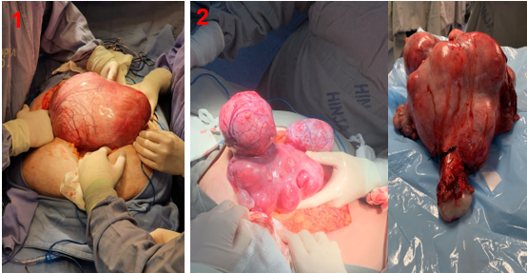
CÂNCER DE ENDOMÉTRIO
A figura abaixo apresenta dois exemplos de neoplasias ginecológicas distintas: o carcinoma endometrioide (1) e o carcinosarcoma de endométrio (2).
Fonte: Arquivo pessoal do autor (2023).

Slide 21
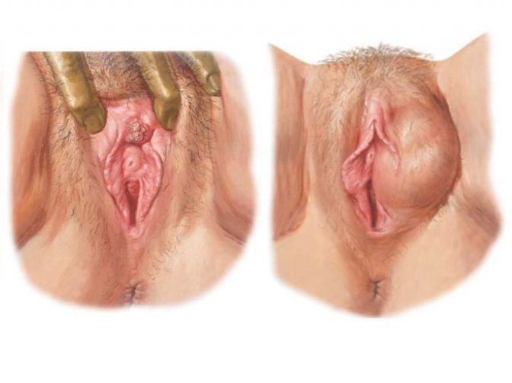
CÂNCER DE VULVA
CARACTERÍSTICAS
Associado ao HPV, bem como ao lichen sclerosus.

Slide 22
CÂNCER DE VULVA
SINAIS E SINTOMAS
Os sintomas do câncer de vulva podem incluir uma lesão visível na vulva (que pode parecer uma ferida, úlcera, ou mancha), coceira persistente na área genital, dor ou sensação de queimação na vulva, e sangramento não relacionado à menstruação.

Slide 23
CÂNCER DE VUVA
DADOS ESTATÍSTICOS
O câncer de vulva é raro, representando apenas 5% dos tumores ginecológicos. O Instituto Nacional do Câncer não possui dados sobre sua incidência no país. Segundo o National Cancer Institute (NCI) dos Estados Unidos, a estimativa para 2020 foi de 6.120 novos casos.
O Carcinoma espinocelular (CEC) é o responsável por aproximadamente 90% dos casos. Existem duas vias fisopatológicas para o desenvolvimento do CEC:
Tipo HPV depentente: O subtipo 16 (alto risco) está presente na maioria dos casos, e frequentemente associado ao tabagismo.
Tipo HPV independente: representa a maior parte dos casos, associados a dermatose crônicas, ex. Líquen escleroso, lesões precursoras (NIV), distrofia vulva (CAMPANER; GOES; SAMPAIO, 2018).

Slide 24
CÂNCER DE VUVA
PREVENÇÃO E DETECÇÃO PRECOCE
A prevenção do câncer de vulva inclui a vacinação contra o HPV e a prática segura de sexo. O tabagismo também é um fator de risco, por isso parar de fumar pode reduzir o risco. A detecção precoce envolve o autoexame regular para identificar quaisquer alterações na pele da vulva, tais como manchas, verrugas ou feridas. Qualquer alteração suspeita deve ser investigada por um médico.

Slide 25
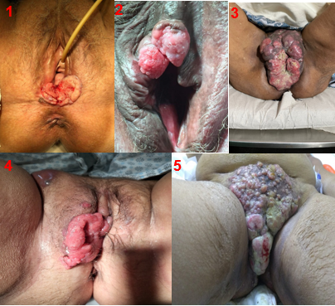
CÂNCER DE VUVA
A figura abaixo ilustra diferentes manifestações clínicas do carcinoma de vulva, evidenciando casos que variam desde o comprometimento do intróito vaginal (1) até a invasão do clitóris (2). Além disso, é possível observar o câncer em estágio localmente avançado (3), com metástase linfonodal inguinal ipsilateral (4) e, por fim, em seu estágio metastático (5), demonstrando a complexidade e a diversidade de apresentações dessa neoplasia.
Fonte: Arquivo pessoal do autor (2023).

Slide 26
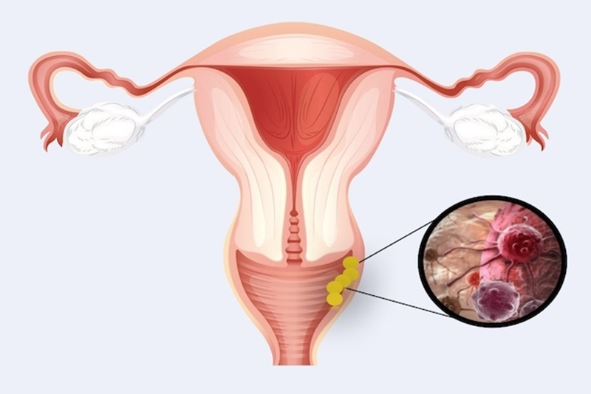
CÂNCER DE VAGINA
CARACTERÍSTICAS
Se manifesta como tumores originados nos próprios tecidos da vagina, como o carcinoma escamoso, que é o mais comum e está relacionado à infecção pelo HPV.

Slide 27
CÂNCER DE VAGINA
SINAIS E SINTOMAS
Este tipo de câncer muitas vezes não apresenta sintomas nos estágios iniciais. Quando os sintomas ocorrem, eles podem incluir sangramento vaginal anormal (particularmente após a menopausa ou após as relações sexuais), secreção vaginal anormal, dor durante as relações sexuais, um caroço ou massa palpável na vagina, e dor pélvica.

Slide 28
CÂNCER DE VAGINA
DADOS ESTATÍSTICOS
O câncer de vagina é uma doença extremamente rara, representando de 1-2% dos tumores ginecológicos (FERNANDES; DE SÁ, 2019). A maioria dos casos de acometimento da vagina ocorre como consequência de do crescimento e invasão dos tumores do colo uterino*. A maioria dos casos ocorre em mulheres acima dos 70 anos, e estão relacionados a infecção persistentes pelo HPV.

Slide 29
CÂNCER DE VAGINA
DADOS ESTATÍSTICOS
A principal histologia encontrada no diagnóstico é o carcinoma espinocelular, representando mais de 80% dos casos, seguido pelo adenocarcinoma com aproximadamente 15% (BRASIL, 2021). O carcinoma adeno-escamoso, melanoma e o sarcoma são tipos histológicos raramente encontrados.

Slide 30
CÂNCER DE VAGINA
PREVENÇÃO E DETECÇÃO PRECOCE
A prevenção inclui a vacinação contra o HPV, a prática segura de sexo e a realização regular do exame de Papanicolaou. A detecção precoce do câncer de vagina é muitas vezes difícil devido à falta de sintomas específicos nas fases iniciais. No entanto, as mulheres devem estar atentas a possíveis sintomas como sangramento vaginal anormal, dor durante as relações sexuais ou uma massa palpável, e procurar assistência médica se estes ocorrerem.

Slide 31
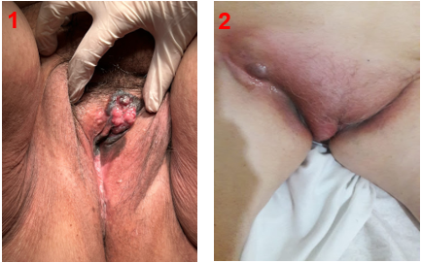
CÂNCER DE VAGINA
A figura 3 apresenta duas situações distintas relacionadas ao carcinoma: a primeira descreve o acometimento do terço inferior da vagina e do clitóris (1), enquanto a segunda refere-se a um caso de carcinoma associado ao Nível III de invasão vascular (NIV III), com disseminação linfonodal inguinal (2).
Fonte: Arquivo pessoal do autor (2023).

Slide 32

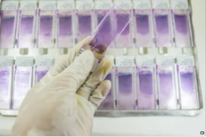
EXAMES DE RASTREIO E DIAGNÓSTICO
Colpocitologia Oncótica
(Papanicolau) e Colposcopia.
Exames complementares: ultrassonografia, tomografia computadorizada e ressonância magnética.

Slide 33
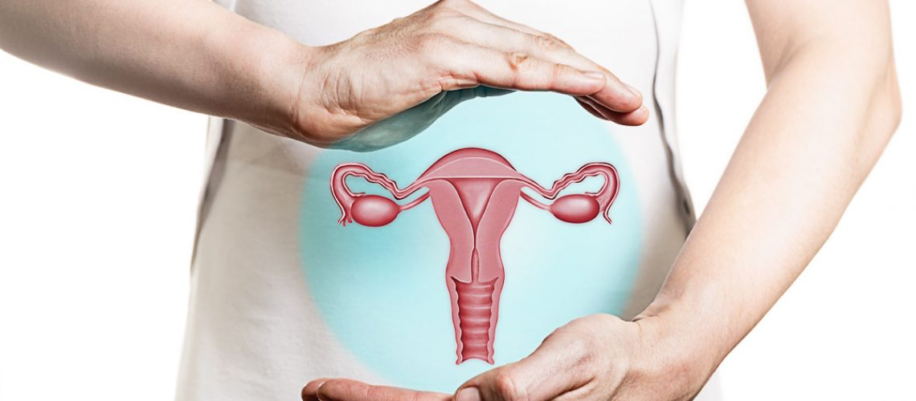
MANEJO DOS PRINCIPAIS TUMORES GINECOLÓGICOS
Abordagem terapêutica individualizada para mulheres idosas.
Importância do seguimento e monitoramento constante nesta população.

Slide 34

POLÍTICAS PÚBLICAS E ACESSIBILIDADE PARA MULHERES IDOSAS
Deve-se enfatizar a necessidade de políticas públicas para melhor acessibilidade e seguimento de mulheres idosas no sistema público de saúde.

Slide 35
POLÍTICAS PÚBLICAS E ACESSIBILIDADE PARA MULHERES IDOSAS
Políticas públicas eficazes e acessíveis são fundamentais para a prevenção e tratamento dos cânceres ginecológicos na população idosa. Dada a prevalência desses cânceres e a vulnerabilidade desse grupo, a implementação de políticas e programas direcionados a estas mulheres é crucial.

Slide 36
POLÍTICAS PÚBLICAS E ACESSIBILIDADE PARA MULHERES IDOSAS
Em muitos países, o exame de Papanicolaou é oferecido como parte dos serviços de saúde pública para detecção precoce do câncer de colo de útero. No entanto, a cobertura desse serviço é muitas vezes insuficiente, especialmente entre as mulheres idosas, que podem enfrentar barreiras para acessar os serviços de saúde, como transporte limitado, baixa renda, falta de informação e estigma.

Slide 37
POLÍTICAS PÚBLICAS E ACESSIBILIDADE PARA MULHERES IDOSAS
o acesso à vacinação contra o HPV, que pode prevenir a maioria dos casos de câncer de colo de útero, é geralmente direcionado a meninas mais jovens. No entanto, estratégias de vacinação para mulheres idosas que não foram vacinadas quando eram mais jovens devem ser consideradas.

Slide 38
POLÍTICAS PÚBLICAS E ACESSIBILIDADE PARA MULHERES IDOSAS
Políticas públicas eficazes também devem incluir a promoção da saúde e a educação, para aumentar a conscientização sobre os sintomas desses cânceres e a importância do rastreio. A educação sobre modos de vida saudáveis também é importante, dado o papel de fatores como dieta e exercício na prevenção do câncer.

Slide 39
POLÍTICAS PÚBLICAS E ACESSIBILIDADE PARA MULHERES IDOSAS
Para o câncer de ovário e endométrio, que têm taxas de sobrevivência mais baixas, a investigação contínua é necessária para desenvolver métodos eficazes de rastreio. Nesse sentido, o apoio às pesquisas sobre câncer ginecológico é uma política pública importante.

Slide 40
POLÍTICAS PÚBLICAS E ACESSIBILIDADE PARA MULHERES IDOSAS
A implementação de políticas públicas abrangentes e acessíveis para a prevenção e tratamento do câncer ginecológico em mulheres idosas exige a colaboração de governos, profissionais de saúde, pesquisadores e comunidades. Juntos, eles podem trabalhar para garantir que todas as mulheres, independentemente da idade, tenham acesso aos cuidados de que precisam.

Slide 41

BARREIRAS E SOLUÇÕES PARA ACESSO E SEGUIMENTO DE MULHERES IDOSAS
MOMENTO DE DISCUSSÃO SOBRE
Barreiras comuns enfrentadas por mulheres idosas na busca por cuidados de saúde.
Soluções potenciais para aumentar a acessibilidade e o seguimento nesta população.

Slide 42
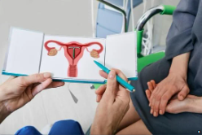
IMPACTO DA EDUCAÇÃO E CONSCIENTIZAÇÃO
O papel da educação e conscientização na prevenção e detecção precoce de neoplasias ginecológicas em mulheres idosas.

Slide 43

ENVOLVENDO A COMUNIDADE E A FAMÍLIA
Estratégias para melhorar a educação e conscientização nesta população.

Slide 44

AGRADECIMENTOS
Agradecimentos pela participação e encorajamento para levar adiante o conhecimento adquirido.
Convite para futuras atividades e discussões sobre a saúde das mulheres idosas.

Slide 45




CONSIDERAÇÕES
FINAIS
Recapitulação dos pontos-chave focados em mulheres idosas.
Aberto para perguntas e discussões.

Slide 46


AGRADECIMENTOS
AGRADECIMENTOS
…pela participação e encorajamento para levar adiante o conhecimento adquirido.
CONVITE
...para futuras atividades e discussões sobre a saúde das mulheres idosas.

Slide 47
REFERÊNCIAS
BRASIL. Instituto Nacional de Câncer José Alencar Gomes da Silva. Coordenação de Prevenção e Vigilância. Divisão de Detecção Precoce e Apoio à Organização de Rede. Diretrizes brasileiras para o rastreamento do câncer do colo do útero. – 2. ed. rev. atual. – Rio de Janeiro: INCA, 2016ª
BRASIL. Instituto Nacional de Câncer José Alencar Gomes da Silva. Eu cuido da minha saúde todos os dias. E você? 2022. Acesso em: 14 de set. 2021.
BRASIL. MINISTÉRIO DA SAÚDE. Diretrizes Brasileiras para o Rastreamento do Câncer. Instituto Nacional de Câncer, 2016b. Disponível em: <https://www.inca.gov.br/sites/ufu.sti.inca.local/files//media/document//diretrizesparaorastreamentodocancerdocolodoutero_2016_corrigido.pdf>. Acesso em: 14 de set. 2021.
BRASIL. Organização Pan-Americana da Saúde – OPAS. HPV e câncer do colo do útero. 2021.
FERNANDES, C. E.; DE SÁ, Marcos Felipe Silva. Febrasgo-Tratado de Obstetrícia. 2019.
FIGUEIREDO, E. M. A.; MONTEIRO. Tratado de Oncologia. 1 ed. Rio de Janeiro: Revinter, 2015. v. 2, p. 33.

